Slide 1
ECG – Electrocardiography
Practical Exercises in Physiology (Spring semester: 4th - 6th weeks)

Slide 2
Electrocardiography
Definition: recording the cardiac electrical activity from the surface of the body
(el. heart activity can also be obtained from the esophageal leads or the heart surface itself, but these methods are used by other names)

Slide 3
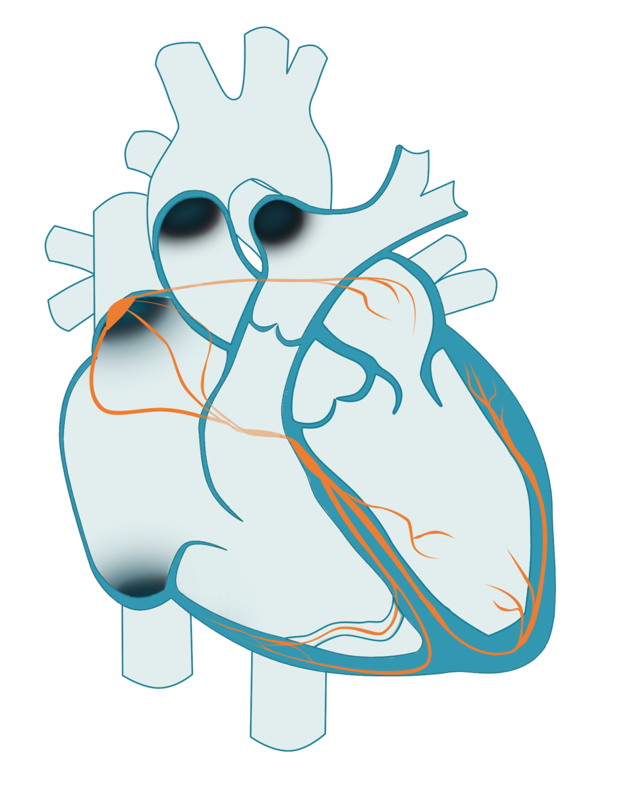
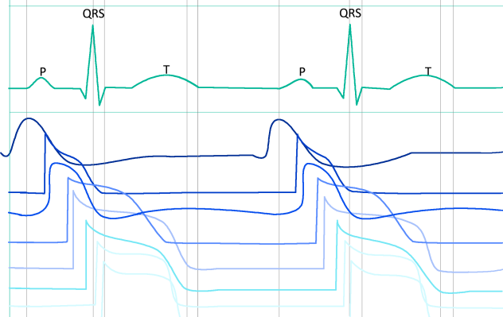
Cardiac conduction system
Sinoatrial node (SA)
Atrial preferential ways
SA node
Atrial myocyte
Atrioventricular node (AV)
AV node
His bundle
Tawara branches
His bundle
Purkynje fibers
Ventricular myocyte
Tawara (bundle) branches
Purkynje fibers

Slide 4
Cardiac conduction system
Function: AP formation and preferential conduction
The atriums are separated from the chambers by a non-conductive fibrous septum - the only way is through the AV
  Sinoatrial node (SA) - natural frequency 100 bpm (mostly under parasympathetic damping effect), conduction velocity 0.05 m/s
  Preferred internodal atrial ways - conduction velocity 0.8 - 1 m / s
  Atrioventricular node - single conductive connection between atria and ventricles, natural frequency 40 - 55 bpm, conduction velocity only 0.05 m / s (nodal delay)
  His bundle – conduction velocity 1–1,5 m/s
  Tawara (bundle) branches – conduction velocity 1–1,5 m/s
  Purkynje fibers – conduction velocity 3–3,5 m/s
Sinus rhythm - AP starts at the SA node
Junction rhythm - AP is formed in the AV node or His bundle
Tertiary (ventricular) rhythm - AP is formed in bundle branches or Purkynje fiber
Ventricular myocardial activation - from inside to outside, markedly synchronized, determined by the onset of excitement
Repolarization of ventricular myocardium - in the opposite direction, less sharp, repolarization isles
Note: natural frequency is the frequency of AP formation unaffected by neural and hormonal control
natural frequencies of 20 - 40 bpm, they have slow spontaneous depolarization

Slide 5
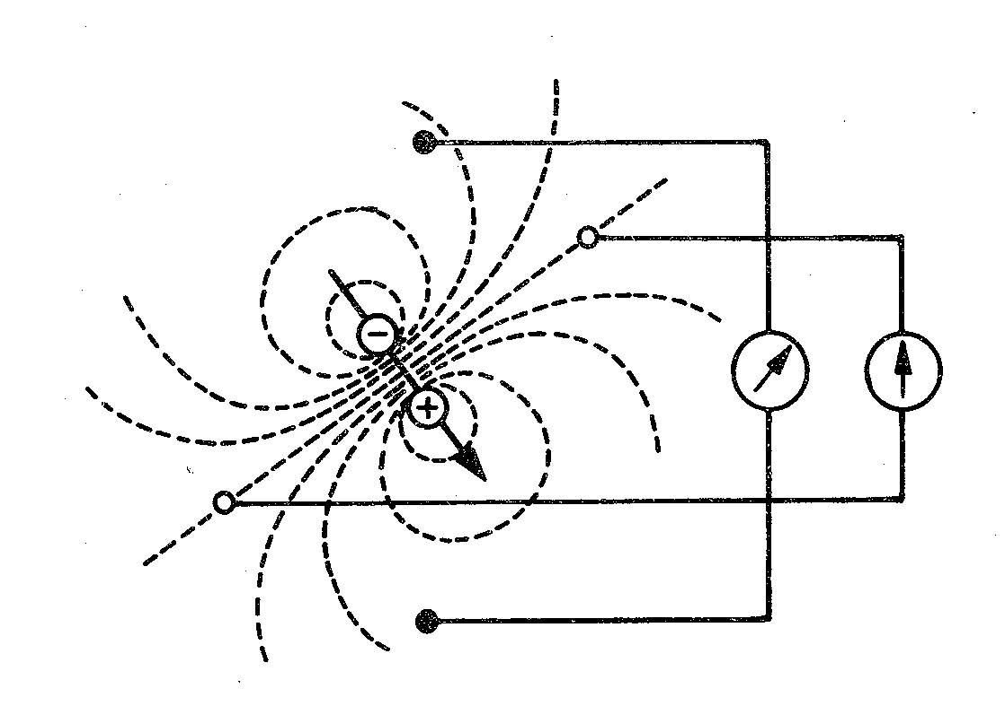
Electric dipole
electrode
Electrode: records electrical potential (Φ)
Electrical lead: connection of two electrodes
  It records the voltage between the electrodes
  Voltage: difference of el. potentials
  (V= Φ1- Φ2)
Φ2
lead
Φ1

Slide 6
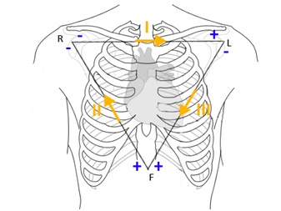
Einthoven triangle
(standard, limb, bipolar leads)
Bipolar leads: both electrodes are active (variable electrical potential)
Electrode colors:
R: red, L: yellow, F: green
I
R
L
II
III
F

Slide 7
Goldberger leads
(augmented, limb, unipolar leads)
Unipolar leads: one electrode is active (variable electric potential) and the other is inactive (constant electric potential, usually 0 mV)
The active electrode is always positive
R
L
avR
aVL
aVF
F

Slide 8
Wilsonova central terminal (W)
It is formed by the connection of limb electrodes through resistors
electrically represents the center of the heart (it is actually led out or it is calculated)
Inactive electrode (constant potential)
+
+
-
Central terminal
-
Real central terminal
+

Slide 9
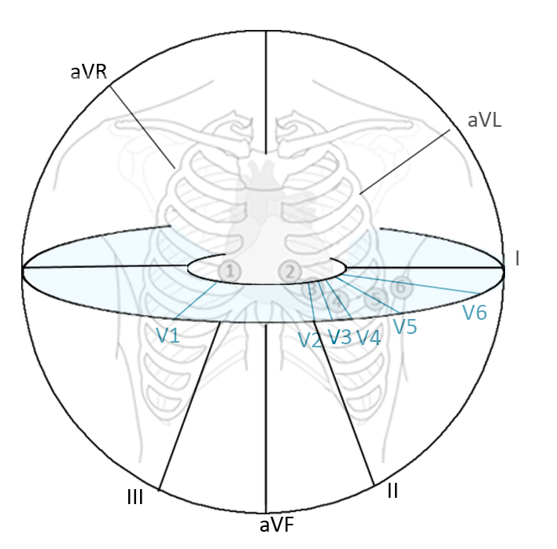
Chest leads
Chest lead: connection of chest electrode and central terminal
Unipolar leads: chest electrode is active (positive) and central terminal is inactive (0 mV potential)
hrudní elektroda
1
2
3
5
6
4

Slide 10
Leads according to Cabrera
–
I
–
–
R
+
L
–
+
-
+
+
+
–
aVR
aVL
–
aVL
-30°
–
+
-
-
III
II
aVF
I
0°
–
–
+
+
+
aVR
F
+
30°
+
+
II
III
aVF
60°
120°
90°

Slide 11
Analysis of ECG
Heart action
Heart rhythm
Heart rate
Waves, segments and intervals
  P wave
  PQ interval
  QRS complex
  ST segment
  T wave
  QT interval
Electrical heart axis
Ventricular depolarization - QRS
R
Ventricular repolarization
Atrial depolarization
T
P
Svod II
Q
S

Slide 12
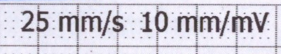
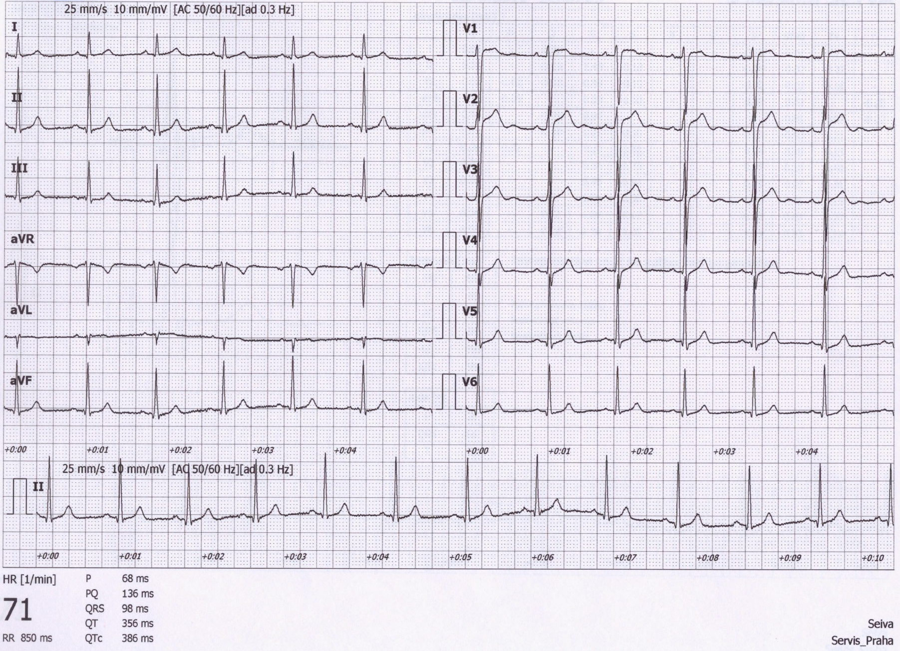
Analysis of ECG
A millimeter grid of paper will help in fast analysis
See the paper speed (here 25 mm / s)v
  How many ms is one mm?
  It is good to know how much mV is one mm

Slide 13
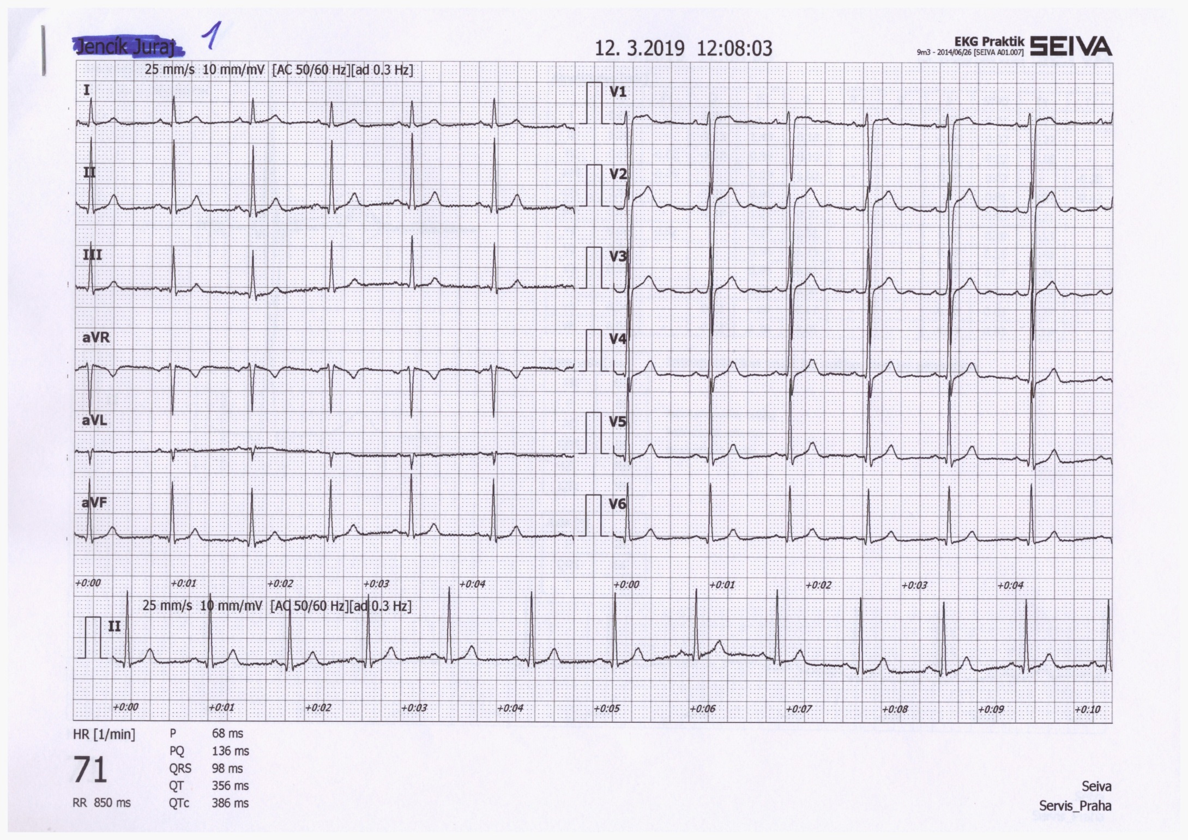
1) Heart action
Regularity of distances between QRS complexes - RR intervals
Calculate difference: RR – mean RR
(you only need to choose the shortest and longest RR in
the record)
Regular action: difference < 0,16 s
Irregular action: difference > 0,16 s
  Usually pathological
  Beware of significant sinus respiratory arrhythmia - it is very physiological. If you are unsure, ask the patient to hold their breath during recording
Note: if one extrasystole is present, but otherwise the action is regular, it is called regular
RR

Slide 14
2) Heart rhythm
Heart rhythm is determined by the source of action potentials that lead to ventricular depolarization
ventricular depolarization is crucial, because it determines cardiac output
Sinus rhythm
  AP begins in SA node
  On ECG: present P wave (atrial depolarization) before QRS
Junction rhythm
  AP begins in AV node or His bundle, the frequency is usually 40-60 bpm
  P wave is not before QRS, QRS is normal (narrow)
  Heart rate is low (40-60 bpm)
  Atrial depolarization can be present in the ECG if the ventricular impulses are transferred to the atria - wave is after QRS and has opposite polarity because it runs in opposite direction
  Tertial (ventricular) rhythm
  AP begins in other parts of the conduction system, frequency 30-40 bpm
  QRS has a strange shape (wider), because it spreads in a non-standard direction in the ventricles

Slide 15
2) Srdeční rytmus
Sinusový rytmus – před každým QRS je přítomna vlna P – vzruch začíná v SA uzlu, ne na něj navázaná depolarizace komor
Junkční rytmus – nejsou přítomné normální vlny P před QRS – vzruch začíná v AV uzlu nebo Hisově svazku, nízká srdeční frekvence, ale normální QRS (v komoře se vzruch šíří normálně)
zpětná depolarizace síní
nebo
Terciální (komorový) rytmus – nejsou přítomné vlny normální P vázané na QRS, vzruch začíná někde v komorách – deformované QRS, hodně nízká srdeční frekvence, například AV blok III. stupně
repolarizace síní
P – depolarizace síní
AV blok III. stupně – komory si jedou terciální rytmus, síně si jednou svůj rychlejší rytmus určený SA uzlem, který se ale nepřevádí do komor

Slide 16
3) Heart rate (HR)
Frequency of ventricular contraction (because it determines cardiac output); on ECG - frequency of ventricular depolarizations
HR = 1 / RR bpm
Physiological: 60 - 90 bpm at rest
Tachycardia: > 90 bpm in rest
  Can be sinus (increase sympathetic aktivity, medication, …)
  Tachyarrhythmias: rhythm is not sinus
Bradycardia: < 60 bpm
  Can be sinus (increase sympathetic aktivity, sport heart - physiological)
  HR < 50 bpm, rhythm probably is not sinus

Slide 17
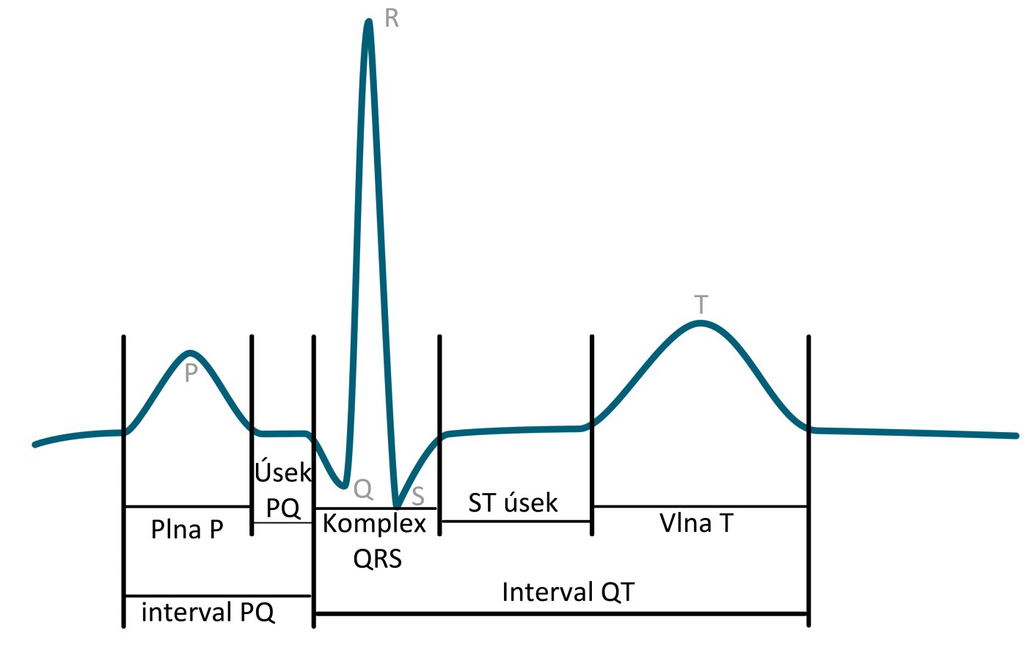
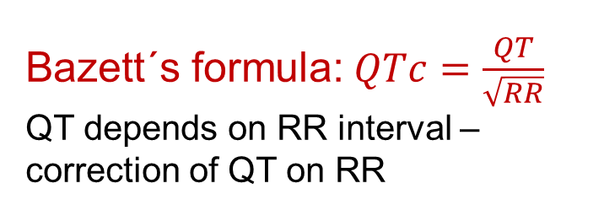
4) Waves, segments, intervals
Name | Norm
wave P | 80 ms
interval PQ (PR) | 120-200 ms
segment PQ (PR) | 50-120 ms
Q | -
complex QRS | 80-100ms
R | -
S | -
segment ST | 80-120 ms
interval QT | < 420ms
wave T | 160 ms
R
T
P
PQ segment
ST segment
Q
S
P wave
QRS complex
T wave
QT interval
Bazett´s formula:$QTc=\frac{QT}{\sqrt{RR}}$
QT depends on RR interval – correction of QT on RR
PQ interval

Slide 18
4) Waves, segments, intervals
name | Place and description | Physiological bacground | Norm
wave P | First round wave (negative or positive) | Atrial depolarization | 80 ms
Interval PQ (PR) | Interval from beginning of P to beginning of Q (or R, if Q is not present) | Time interval from SA node activation to the Purkynje fibers activation | 120-200 ms
segment PQ (PR) | From P wave end to beginning of Q (or R, if Q is not present) | Complete atrial depolarization, AP transfer from AV to ventricles | 50-120 ms
Q | First negative deflection | Depolarization of septum and papilar muscles | -
complex QRS | From beginning of R to end of S | Ventricular depolarization | 80-100ms
R | Positive deflection | Main ventricular depolarization | -
S | Negative deflection after positive deflection. |  | -
segment ST | Interval of isoelectric line between end of QRS and beginning of T wave | Complete depolarization of ventricles | 80-120 ms
Interval QT | From beginning of Q (or R) to the end of wave T | Electrical systole | < 420ms
wave T | Second round wave (negative or positive) | Ventricular repolarization | 160 ms

Slide 19
4) Waves
Wave P:
Is present?
Is positive/negative, one-peak/two-peak, high(>0,25mV)/normal/low?
QRS:
  Q: first negative deflection
  R: first positive deflection
  S: negative deflection after positive deflection
small deflection (pod 0,5 mV) – small letter
Strong deflection – capital letter
Second positive deflection (‘)
Wave T:
Is positive/negative/bipolar?
Does it have the same polarity as the strongest QRS deflection?
  Yes: concordant (ok), No: discordant (pathology)
Bipolar T:
  Preterminal negative (-/+)
  Terminal negative (+/-)
Examples:
RS
Ventricular depolarization - QRS
R
qRs
rSr‘
Ventricular repolarization
Atrial depolarization
T
P
Lead II
Q
S

Slide 20
5) Electrical heart axis
Electrical heart axis: average direction of the electric heart vector during ventricular depolarization (QRS complex)
(can also be determined for atrial depolarization: P, or ventricular repolarization: T, but in practice we will analyse ventricular depolarization)
El. heart axis
–
–
–
+
+
aVL
-30°
Heart axis is physiologically directed down, left, back - refers to the real placement of the heart in the chest.
- Here we solve only the frontal plane (limb leads)
–
+
I
0°
Physiological range:
Middle type 0° – 90°
Left type -30° - 0°
Right type 90° - 120°
Pathological range:
Right deviation: > 120 ° (P ventricular hypertrophy, dextrocardia)
Left deviation: < -30° (L ventricular hypertrophy, pregnancy, obesity)
–
–
aVR
+
30°
+
+
II
vectocardiogram
III
aVF
60°
120°
the axis is also changed when Tawara branches are blocked or after IM, missing el. activity of part of chambers
90°

Slide 21
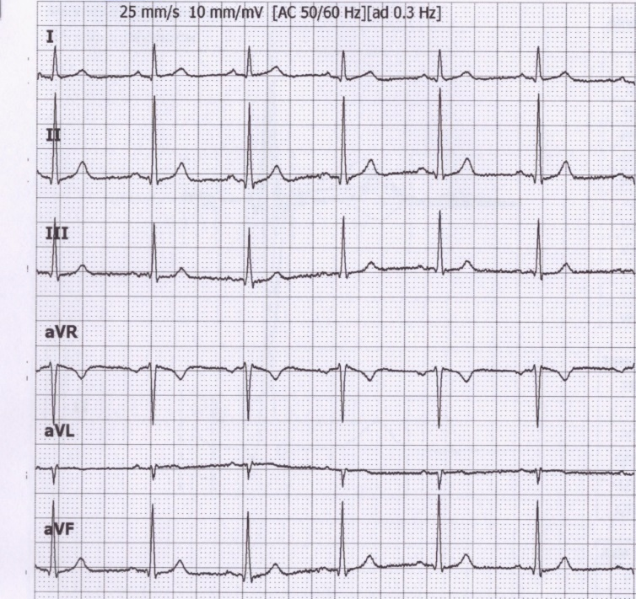
Electrical heart axis - evaluation
Because the el. axis is related to ventricular depolarization in the frontal plane, use QRS in limb leads: I, II, III.
Calculate the sum of QRS oscillations in leads I, II, III.
When the oscillation is down, it is negative. When the oscillation is up, it is positive. Use a millimeter grid
  Lead I: Q_{I}=-1; R_{I}=6; S_{I}=0;
  QRS_{I}=5
  Lead II: Q_{II}=-1; R_{II}=17; S_{II}=-1;
  QRS_{II}=15
  Lead IIII: Q_{III}=0; R_{III}=10; S_{III}=-1;
  QRS_{III}=9

Slide 22
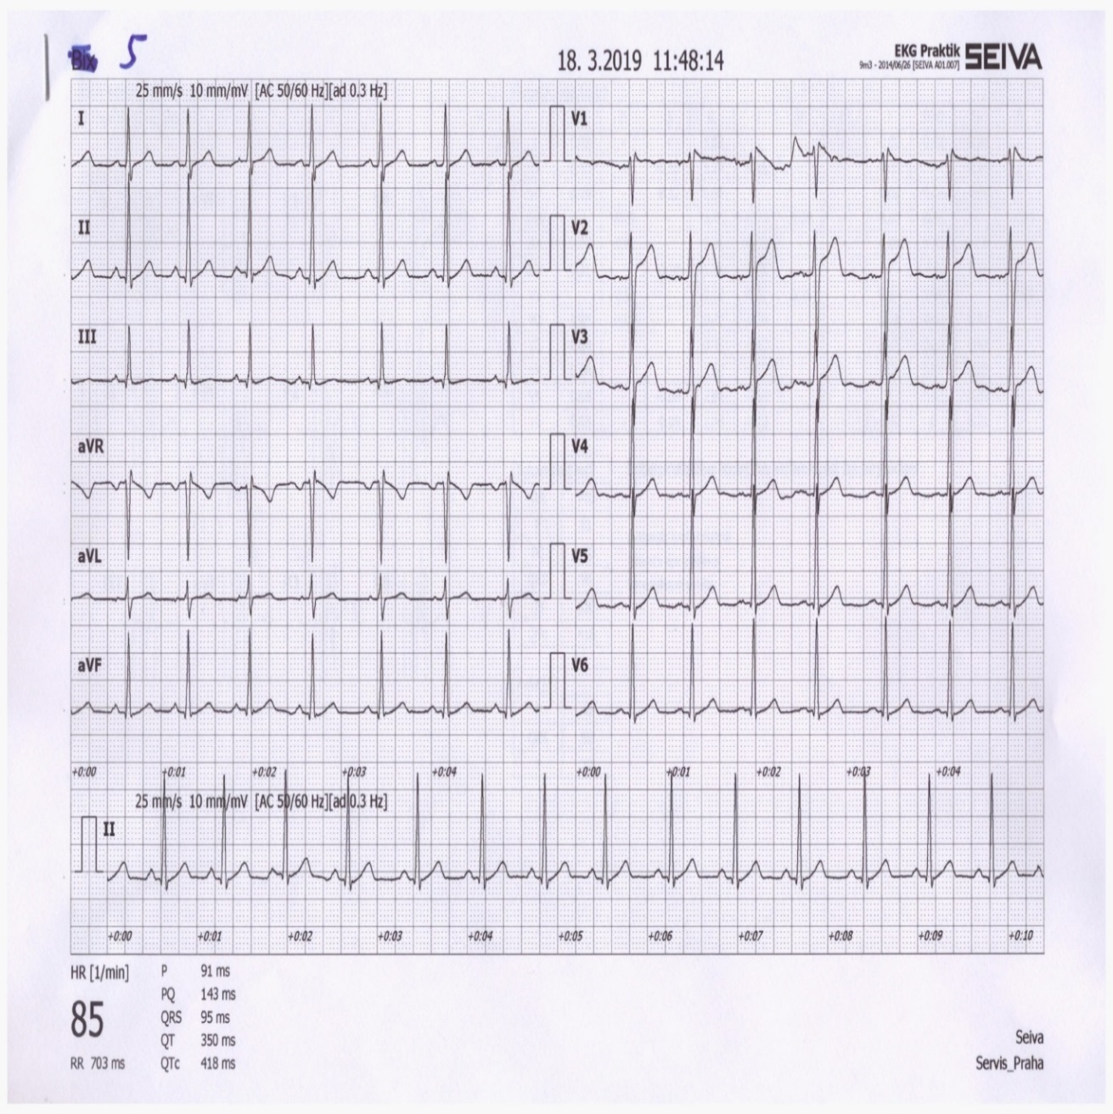
Electrical heart axis - evaluation
Draw the Einthoven Triangle with Goldberger augmented Leads
Mark the angles around the triangle (in the circle)
Lead I:
  0 at lead I is in the center of lead
  QRS_{I} = 5, so from 0, measure 5mm towards the positive electrode, make a mark (or any other units, ratio is important)
  If the sum of QRS is negative, you will go towards the negative electrode
  Run a line from the mark perpendicular to the I lead (parallel to the aVF lead)
I
–
0
5
+
-30°
–
–
0°
II
III
0
0
9
30°
15
+
+
120°
60°
90°

Slide 23
Electrical heart axis - evaluation
Lead II:
  0 at lead II is again in the center of lead
  QRS _{II} = 15, so from 0, measure 15 mm towards the positive electrode, make a mark (again, if the sum of QRS is negative, you will go towards the negative electrode)
  Run a line from the mark perpendicular to the II lead (parallel to the aVL lead)
I
–
0
5
+
-30°
–
–
0°
II
III
0
0
9
30°
15
+
+
120°
60°
90°

Slide 24
Electrical heart axis - evaluation
Lead III:
  The same way draw line for QRS _{III} = 9
  Draw an arrow that starts at the center of the triangle and passes the cross of the drawn lines
This arrow shows the direction of the cardiac electrical axis in the frontal plane
Note. logically, only lines from two leads are sufficient
I
–
0
5
+
-30°
–
–
0°
II
III
0
0
9
30°
The cardiac electrical axis for ventricular depolarization in the frontal plane is 70 °
15
+
+
120°
60°
90°

Slide 25
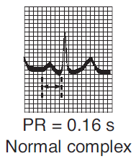
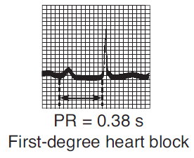
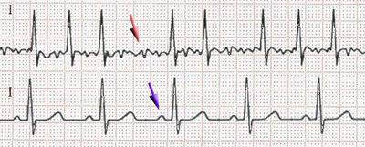
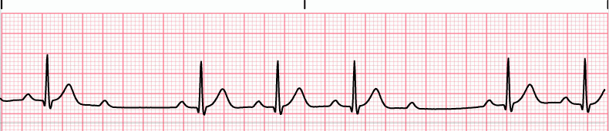
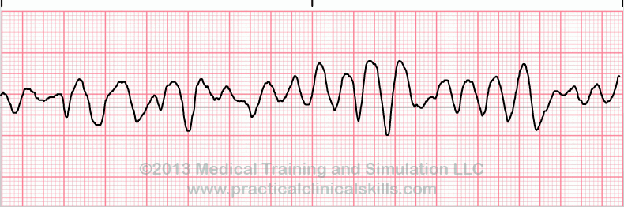
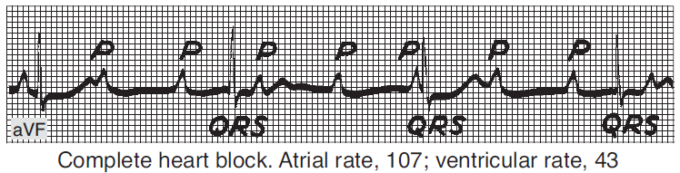
Diagnostické využití EKG
Atrioventrikulární blokáda: porucha převodu vzruchu ze síní na komory
Arytmie: porucha srdečního rytmu
Fibrilace: nesynchronizovaná aktivita kardiomyocytů
fibrilace
AV blok I. stupně
(prodloužení převodu vzruchu ze síně na komory, prodloužený PQ int.)
normal
síňová fibrilace
(chybí P, „zubatá“ izolinie, RR nepravidelné, frekvence 80 – 180 bpm)
AV blok
II. stupně
P
P
P
P
P
P
(některé vzruchy se nepřevedou: výskyt P,
po kterých nenásleduje QRS)
AV blok
III. stupně
komorová fibrilace
(srdce nefunguje jako pumpa, poškození mozku po 3 – 5 minutách fibrilace)
Kompletní blokáda převodu vzruchů ze síní na komory, P a QRS se objevují nesynchronizovaně
https://upload.wikimedia.org/wikipedia/commons/thumb/6/64/Afib_ecg.jpg/400px-Afib_ecg.jpg
http://www.qureshiuniversity.com/Ventricular%20Fibrillation.gif
https://ekg.academy/ekgtracings/313.gif

Slide 26
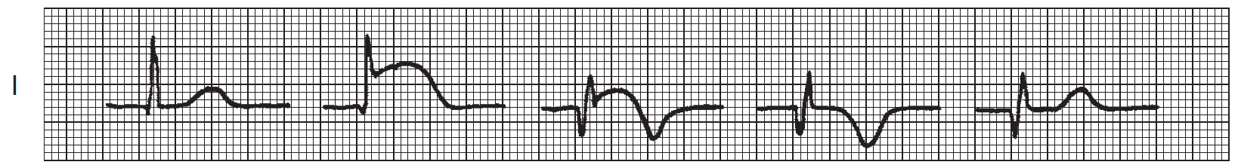
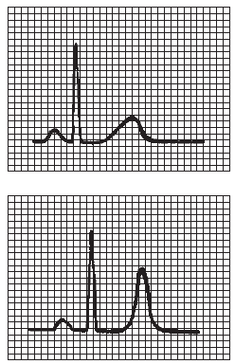
Diagnostické využití EKG
ischemie srdce, infarkt myokardu
elektrolytová nerovnováha - hyperkalémie
A
B (elevace ST)

Slide 27
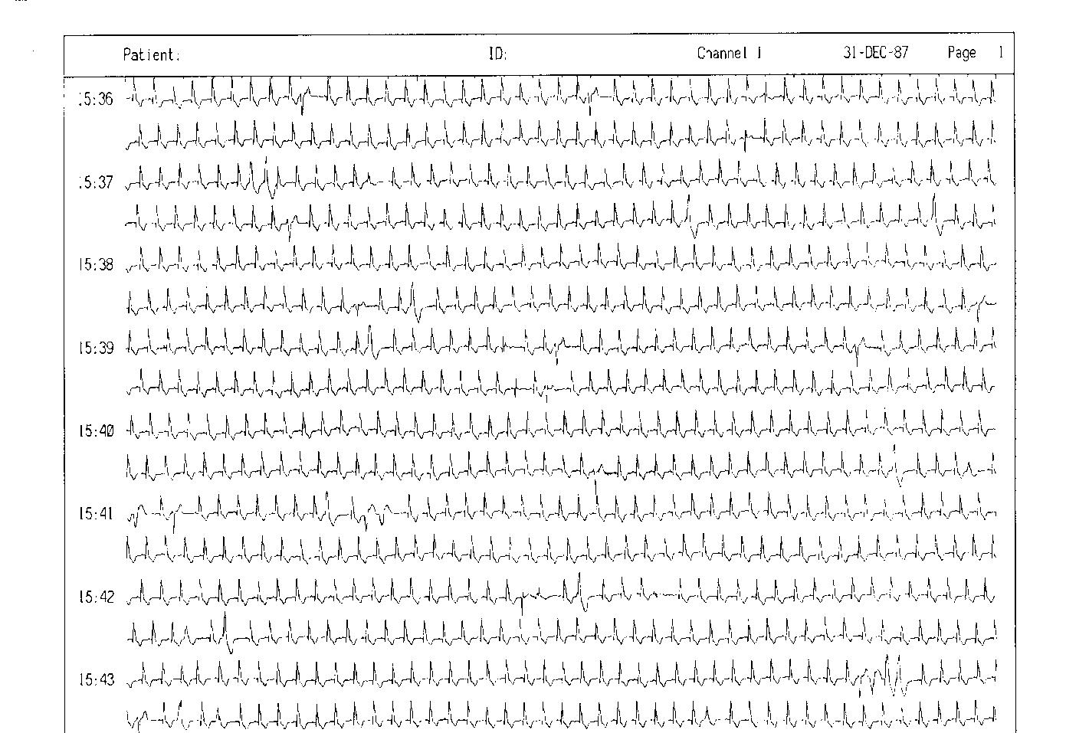
Diagnostické využití EKG
24-hodinové monitorování EKG (Holter)

Slide 28
Dodatek k EKG

Slide 29
Svod II a aVR
Všimněte si vzhledu EKG ve svodu II a aVR. Oba svody se dívají na elektrickou srdeční aktivitu z podobného úhlu (odchylka jen 30°), ale aVR má opačnou polaritu (dívá se na srdce vzhůru nohama v porovnání s II).
Proto jsou svody II a aVR podobné, jen vůči sobě zrcadlově obrácené.
–
–
–
+
+
aVL
-30°
–
+
I
0°
qRs
–
–
aVR
+
30°
+
rSr‘
+
II
III
aVF
60°
aVR má obvykle negativní T a P
120°
90°
Díky jinému vzhledu má QRS v aVR a II svodu různý zápis.

Slide 30
QRS ve svodech a el. osa
součet výchylek QRS
výchylky QRS
Zápis QRS
Q = -1
R = 6
S = 0
QRS = 5
qR
Q = -1
R = 17
S = -1
QRS = 15
qRs
Q = 0
R = 10
S = -1
QRS = 9
qRs
Q = 1
R = -11
S = 0
QRS = -10
rSr‘
Q = 0
R = -3
S = 0
QRS = -3
qr‘
Q = -1
R = 13
S = -1
QRS = 11
qRs
Pro zjednodušení výpočtu výchylek je Q první kmit, R druhý kmit a S třetí kmit

Slide 31
výchylky QRS
součet QRS
Elektrická osa jinak
Najděte svod s největším a nejmenším součtem výchylek (jen tak od oka) – tyto svody budou na sebe kolmé. Úhel svodu s největším součtem QRS bude určovat přibližně el. osu srdeční. Nebude to dokonale přesné, ale to v praxi ani není potřeba.
Q = -1
R = 6
S = 0
QRS = 5
–
Q = -1
R = 17
S = -1
–
–
QRS = 15
+
+
aVL
-30°
Q = 0
R = 10
S = -1
QRS = 9
–
+
0°
Q = 1
R = -11
S = 0
I
QRS = -10
–
Q = 0
R = -3
S = 0
–
QRS = -3
aVR
30°
+
+
Q = -1
R = 13
S = -1
El. osa srdeční o něco víc než 60° (protože QRS aVL je lehce záporné)
III
+
II
QRS = 11
aVF
60°
120°
90°

Slide 32
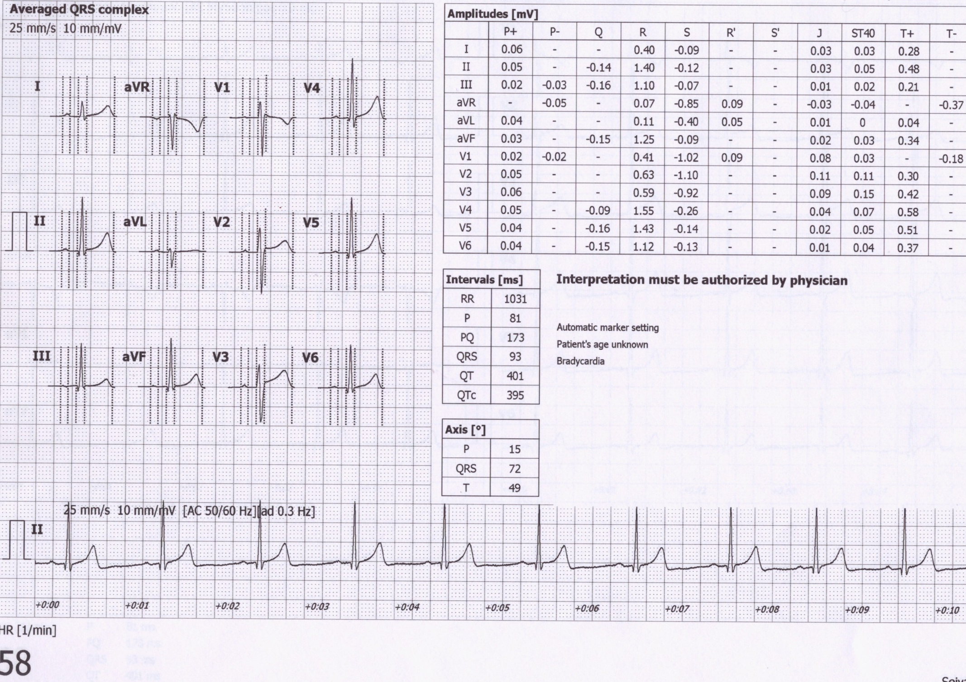
Určení elektrické osy srdeční – jak to dopadlo podle počítače?
el. osa pro depolarizaci síní
el. osa pro depolarizaci komor
72°
el. osa pro repolarizaci komor

Slide 33
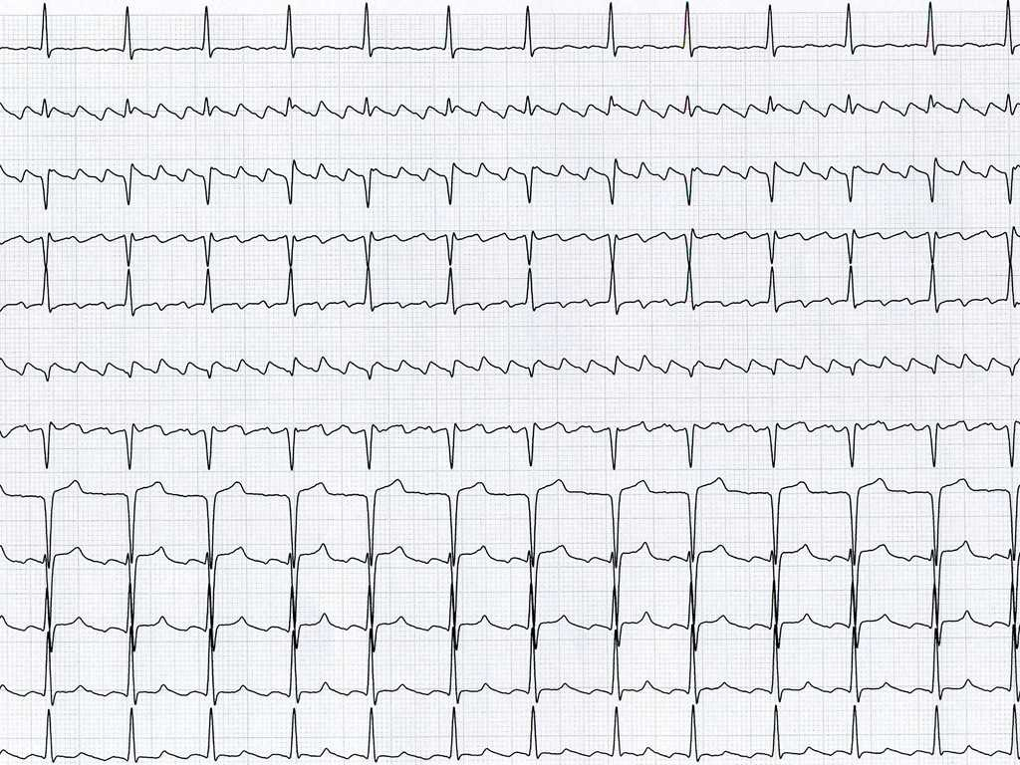
Flutter síní
Pravidelné pilovité zuby mezi QRS. Pravidelné RR, tachykardie.
Podkladem je krouživý vzruch (re-entry) v síních.
Pravidelnost je dána počtem „otoček“ vzruchu na převedení na komory (na obrázku: 3 otočky na 1 převedení na komory).
Pokud flutter nevymizí, mění se ve fibrilaci síní.

Slide 34
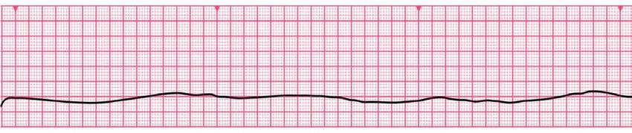
Fibrilace
Fibrilace: nesynchronizovaná aktivita kardiomyocytů
Síňová– chybí P, slabě nepravidelně „zubatá“ izolinie, RR nepravidelné, frekvence 80 – 180 bpm, není život ohrožující, ale vyčerpává srdce
fibrilace
normal
Komorová – srdce nefunguje jako pumpa, nulový srdeční výdej, poškození mozku po 3 – 5 minutách fibrilace, bez včasné defibrilace se kardiomyocyty vyčerpají a přechází v asystolii
Asystolie – není přítomná elektrická aktivita, nedá se řešit defibrilací

Slide 35
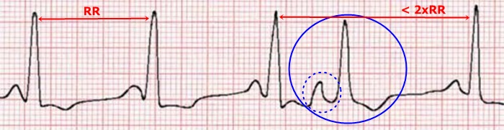
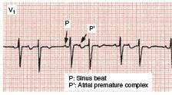
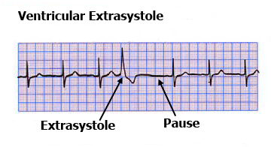
Extrasystoly
Supraventrikulární – ektopický vzruch
vzniká v síni nebo v převodním systému AV
  QRS komplex extrasystoly má normální tvar (vzruch se komorou šíří normálně),
  vlna P nemá normální tvar (může být záporná či zakrytá QRS),
  může být s postextrasystolickou pauzou (pokus se vzruch šíří zpětně síněmi a vybije SA)
Ventrikulární – ektopický vzruch vzniká v komoře
  QRS komplex nemá normální tvar („obluda“)
  při pomalé srdeční frekvenci je bez kompenzační pauzy (extrasystola je vmezeřená mezi normální QRS) o sinusovém rytmu,
  nebo obsahuje kompenzační pauzu, pokud další vzruch pocházející z SA uzlu přijde v čase, kdy je komora ještě refrakterní

Slide 36
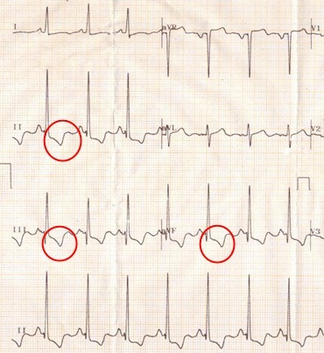
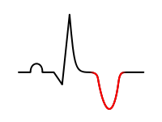
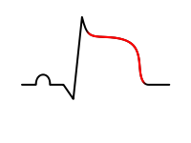
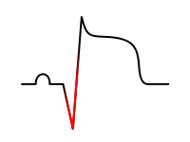
Ischemie srdce
elevace ST (Pardeho vlna)
A
B
C
D
E
Patologické Q
Transmurální infarkt
Negativní T (obrácený směr repolarizace)
Deprese ST
Elevace ST – některé části tkáně se depolarizují se zpožděním
Patologické Q

Slide 37
